Slide 1
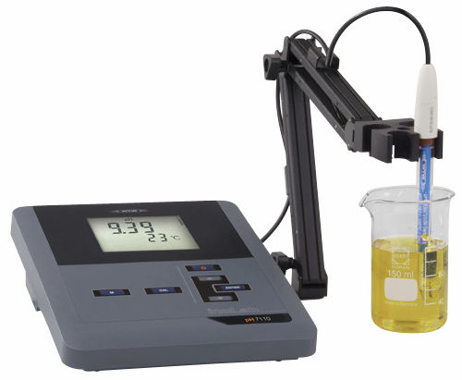
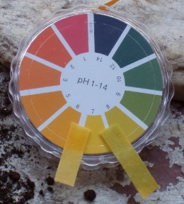
pH-metro
ver 27.11.20
definizione
pH = -log[H⁺]
Nei casi più comuni il pH varia tra 0 e 14.
La misura del pH può essere effettuata in due modi:
1) con un indicatore colorimetrico acido-base
2) con un pH-metro.

Slide 2
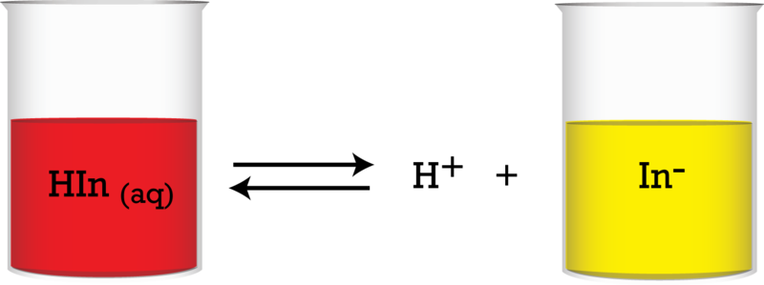
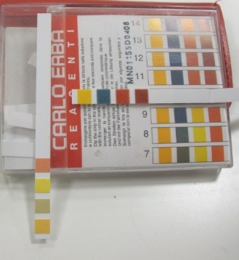

Un indicatore colorimetrico acido-base è un acido debole che mostra due diversi colori a seconda che sia in forma indissociata (Hin) o dissociata (in-)
Una miscela opportuna di indicatori in soluzione o assorbiti sulla carta fornisce un’accuratezza di circa 0.5 - 1 unità di pH.
Può essere adoperato
a) per valutare grossolanamente il pH di una soluzione oppure
b) per effettuare una titolazione.

Slide 3
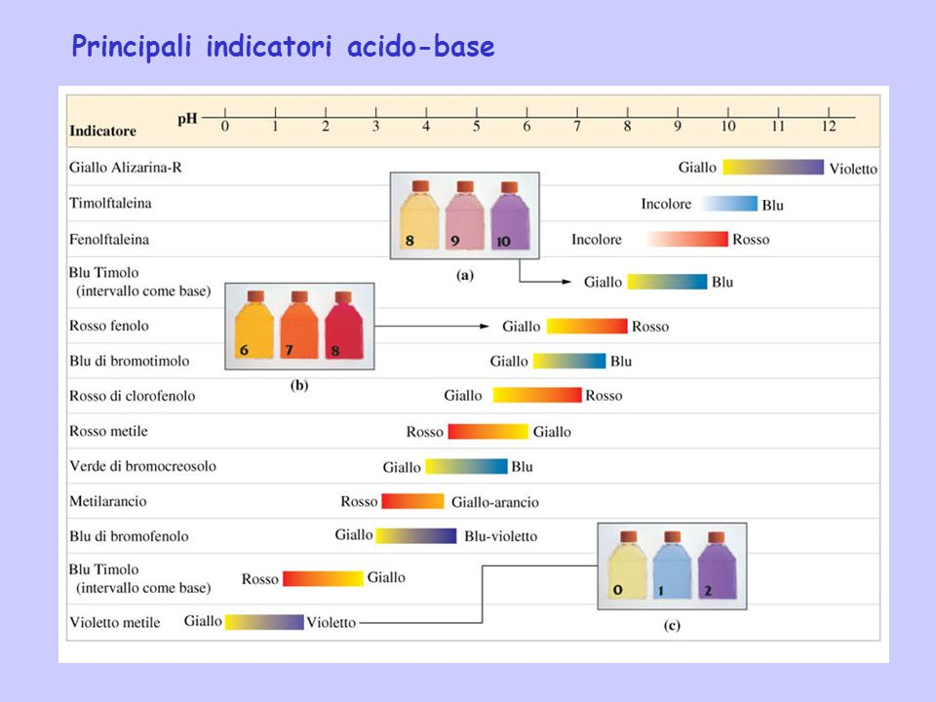
Alcuni indicatori acido base con i loro colori in forma Hin e in⁻
Scegliendo più indicatori si può valutare grossolanamente il pH

Slide 4
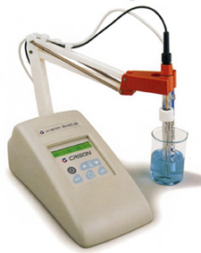
pH-metro: per misure più accurate, precise e sensibili del pH
è necessario adoperare un sistema potenziometrico che è in generale una tecnica con la quale si misura la differenza di potenziale ΔE (si misura in volt) assunta da un elettrodo opportunamente costruito in modo che essa sia funzione lineare della concentrazione della specie che si vuole misurare.

Slide 5
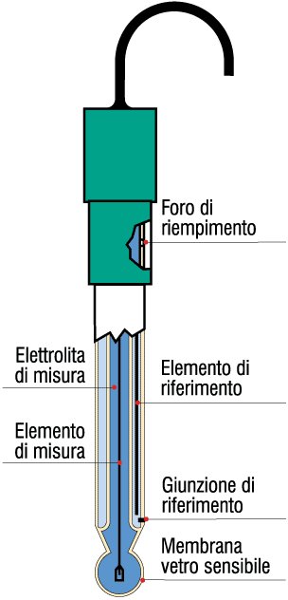
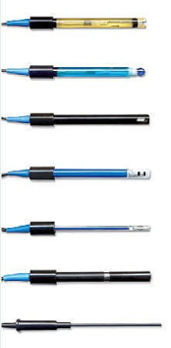
Per la misura accurata del pH si usa “l'elettrodo combinato a vetro”:
Il bulbo in vetro sensibile (vetro di composizione speciale, sensibile alla concentrazione di H⁺) assume una ΔE (volt) che dipende dalla differenza di [H⁺] fuori e dentro il bulbo.
L'elettrodo deve essere immerso nella soluzione almeno finché il livello di questa superi la giunzione.
Esistono vari modelli diversi per forma e dimensioni a seconda delle più svariate applicazioni.

Slide 6
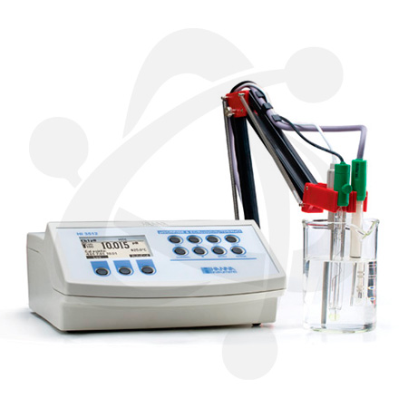
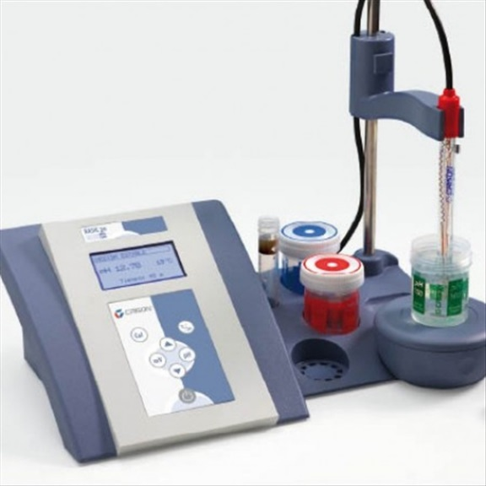
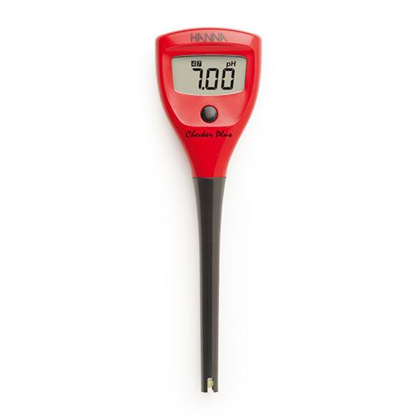
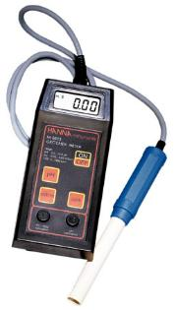
L'elettrodo viene collegato a un millivoltmetro elettronico con il quale si misura la ΔE rilevata dall'elettrodo.
pH-metri portatili e da banco

Slide 7
La relazione che lega il pH con la ΔE misurata è:
pH = (ΔE - K ) / K’
K e K’ sono delle costanti che dipendono dalle caratteristiche tecniche costruttive dell'elettrodo e dalla natura della soluzione da misurare:
poiché esse non sono determinabili a priori, è necessario tarare l'elettrodo prima dell'uso con due o, negli strumenti più recenti tre, soluzioni tampone standard a pH noto.
Di solito la taratura ha durata 24 ore.
Sul visore appare il valore del pH

Slide 8
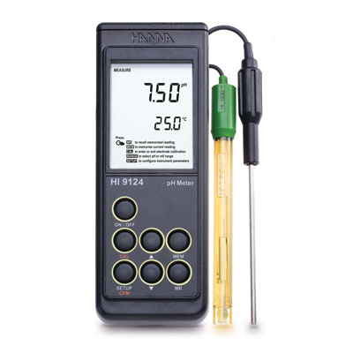
La riproducibilità raggiungibile dal sistema non supera le ±0.02 unità di pH (solo nelle migliori condizioni) a causa
- delle incertezze sulla accuratezza del pH delle soluzioni standard usate per la taratura e
- per i valori di potenziale incontrollati dovuti alle interazioni elettriche delle soluzioni che vengono a contatto con la giunzione di riferimento.
Dopo la taratura, lo strumento di lettura fornisce direttamente il valore del pH con due cifre decimali.
spesso è presente anche una sonda per misura della T a resistenza elettrica

Slide 9
Il pH-metro è sicuramente il sistema più accurato, sensibile e preciso per misurare il pH.
Lo strumento può essere inoltre collegato con sistemi di rilevamento e correzione continua automatici: per es. ad una buretta che aggiunga acido o base a seconda della variazione di pH durante un processo industriale.
Oppure si può controllare, sempre in continuo, il variare del pH di uno scarico per controllare l'emissione di inquinanti, etc.
Per contro, la cartina imbevuta di indicatore è meno costosa e ingombrante e viene comunemente adoperata in laboratorio per determinazioni grossolane ma immediate.

